Slide 1

Actualizar características del estudiante
Instructivo

Slide 2
Actualizar características del estudiante
01 | Overview
02 | Configuraciones
03 | Atributo del estudiante
04 | Cohorte del estudiante
05 | Resumen

Slide 3
Overview
Actualizar características del estudiante

Slide 4

Overview: Mapa de capacidades
Actualizar características del estudiante

Slide 5
Overview: Procedimientos de inscripción de estudiantes
Actualizar características del estudiante
Actualizar estado del estudiante
Actualizar características del estudiante

Slide 6
Overview: Actualizar características del estudiante
Actualizar características del estudiante
  Un alumno puede tener diversas características en la universidad y/o en su programa académico
  Banner permite hacer el cambio de características sin perder la historia del alumno
  La institución debe realizar los cambios de características en páginas administrativas.
  Las características del alumno pueden estar vigentes entre períodos, según la asignación que realice la institución.
  Se puede realizar el cambio de características en el mismo periodo o en un periodo posterior.

Slide 7
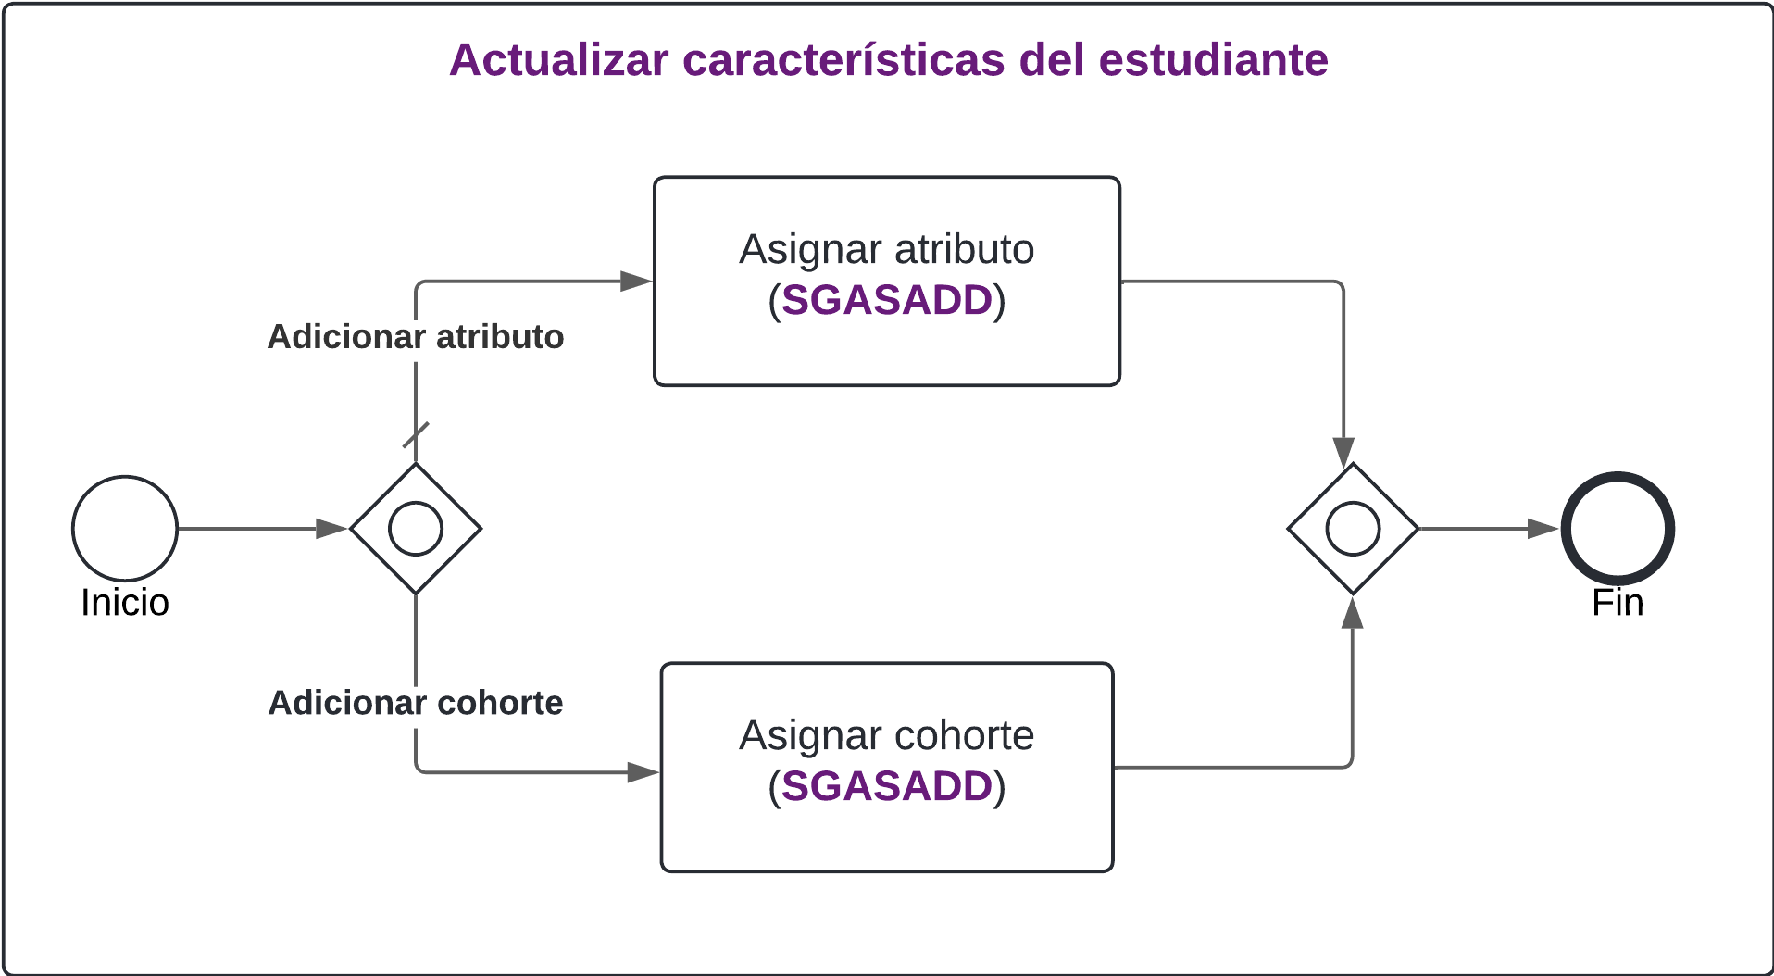
Overview: Actualizar características del estudiante
Actualizar características del estudiante

Slide 8

Overview: Región donde aplica
Actualizar características del estudiante
Todo LAC

Slide 9
Configuraciones
Actualizar características del estudiante

Slide 10
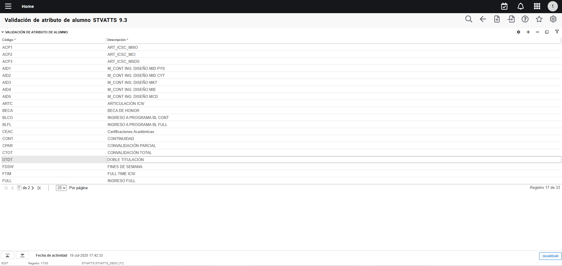
Configuraciones: Atributo del estudiante
Actualizar características del estudiante
En STVATTS están definidos los códigos de atributos de estudiantes

Slide 11
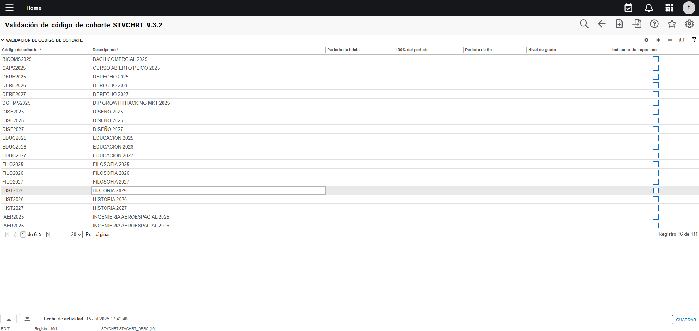
Configuraciones: Cohorte
Actualizar características del estudiante
En STVCHRT se irán creando los códigos de cohorte, cada periodo deberán ser creados.
Presione la opción Insertar
Ingrese el código de la Cohorte
Ingrese la Cohorte
Guarde la información

Slide 12
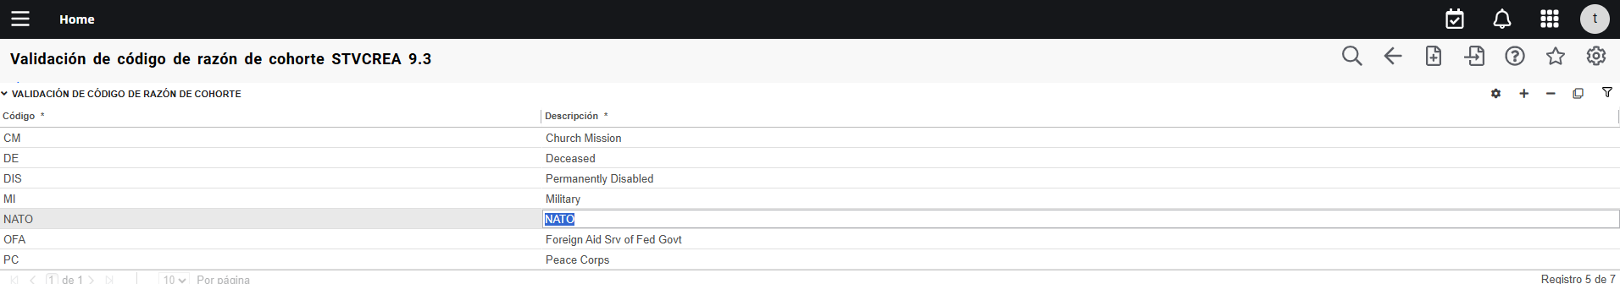
Configuraciones: Razón de inactivación de cohorte
Actualizar características del estudiante
En STVCREA se crean los códigos de razón de inactivación de cohorte

Slide 13
Atributo del estudiante
Actualizar características del estudiante

Slide 14
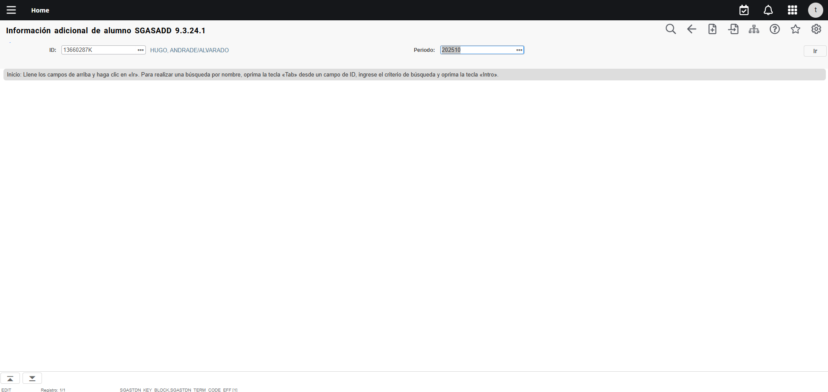
Asignar atributo, por primera vez
Actualizar características del estudiante
1
2
3
En SGASADD, ingrese el ID: código identificador del alumno del alumno al que desea asignar el atributo.
Periodo en el cual se desea hacer la asignación.
Hacer clic en el botón Ir.

Slide 15
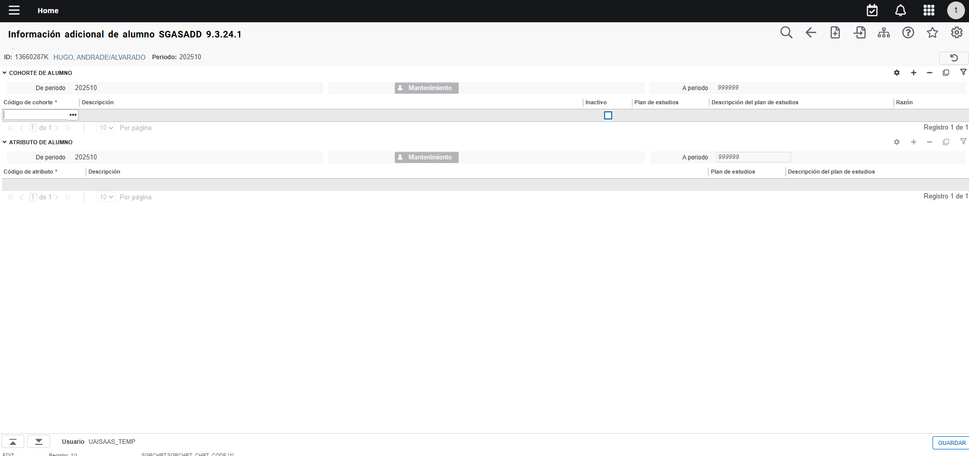
Asignar atributo, por primera vez
Actualizar características del estudiante
Presione el botón para pasar al siguiente bloque.
4

Slide 16
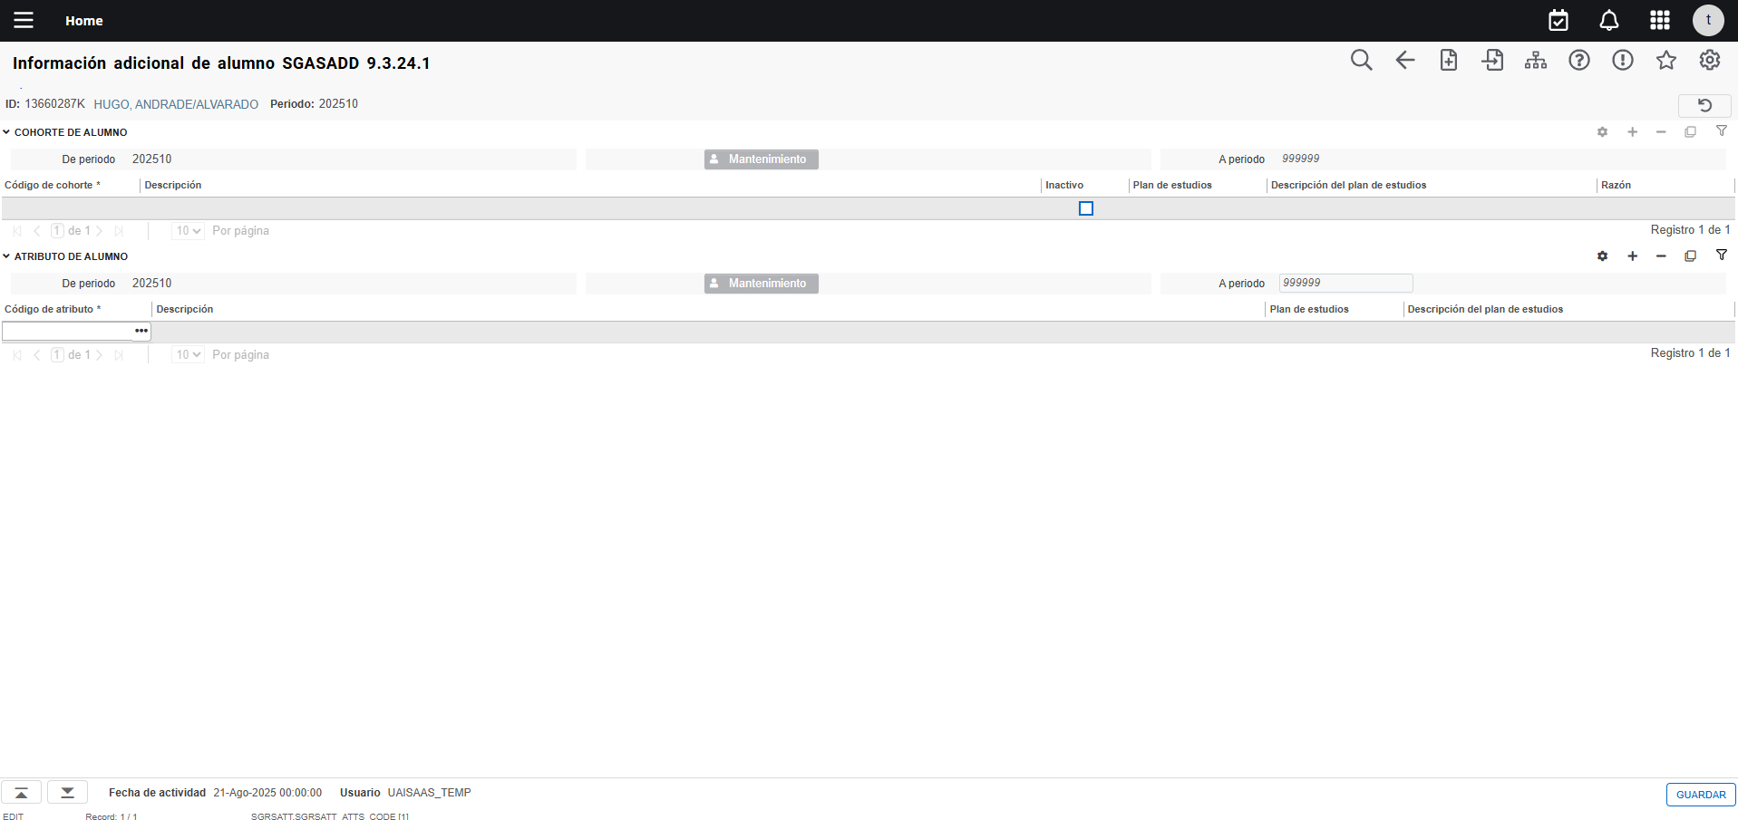
Asignar atributo, por primera vez
Actualizar características del estudiante
5
6
Seleccione o digite el código del atributo que asignará al estudiante.
Seleccionar el Plan de estudios para el que aplica el atributo, si aplica. Este campo no es obligatorio, pero si un atributo no es asociado al plan de estudios, significa que caracteriza al estudiante para todos los programas de la institución.
Guarde la información
7

Slide 17
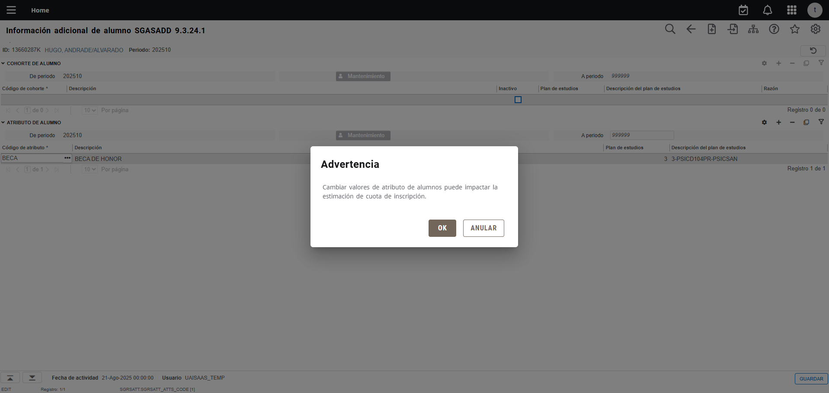
Asignar atributo, por primera vez
Actualizar características del estudiante
9
8
Presione OK en el mensaje de advertencia del sistema. En él se informa que los cambios que se realicen pudieran afectar las tarifas aplicadas al estudiante (aplica si las reglas de estimación de cuotas están basadas en atributos).
Si desea incluir un segundo atributo para el mismo período, presione la opción Insertar y repita los pasos 6 al 8 indicados en la diapositiva anterior.

Slide 18
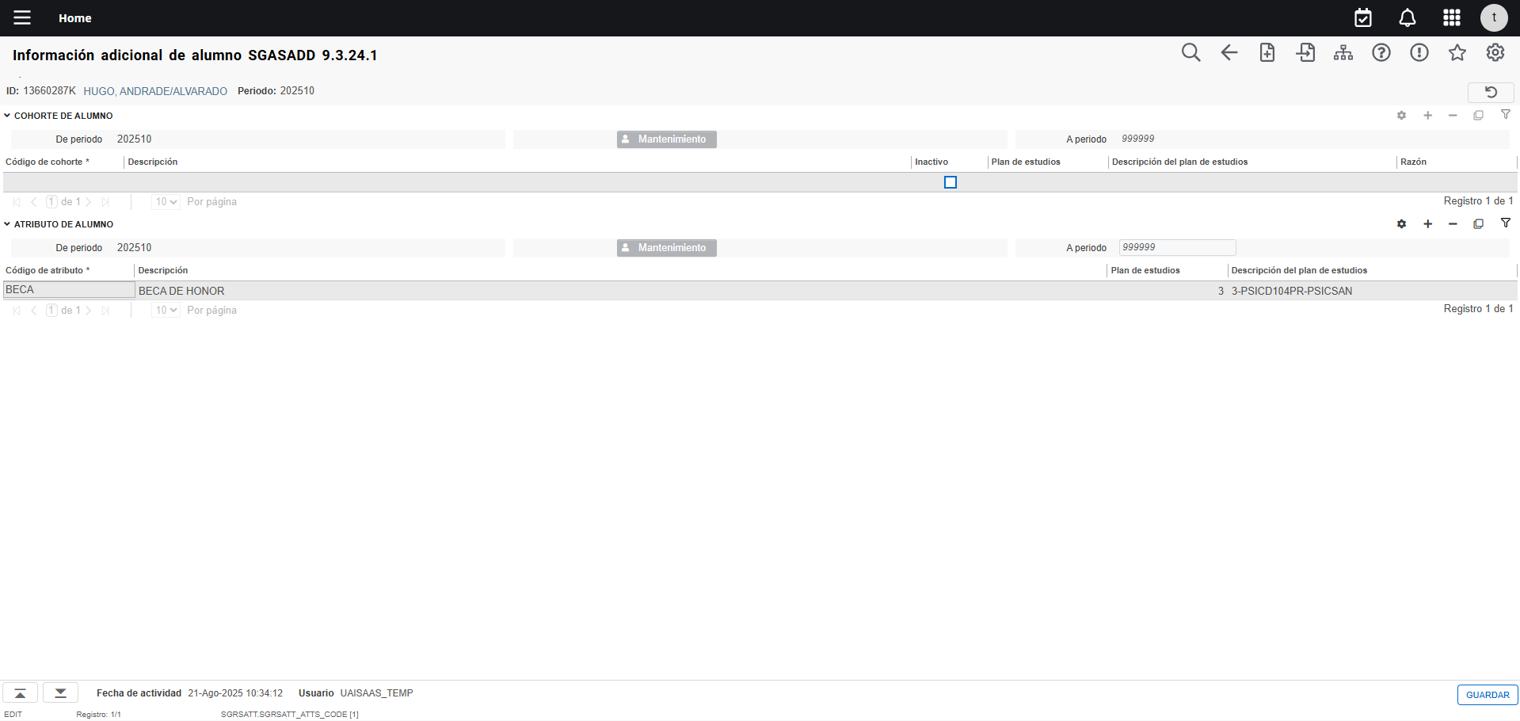
Asignar atributo, por primera vez
Actualizar características del estudiante
10
Si desea eliminar un atributo existente para el mismo período, selecciónelo y presione la opción Eliminar y guarde la información.

Slide 19
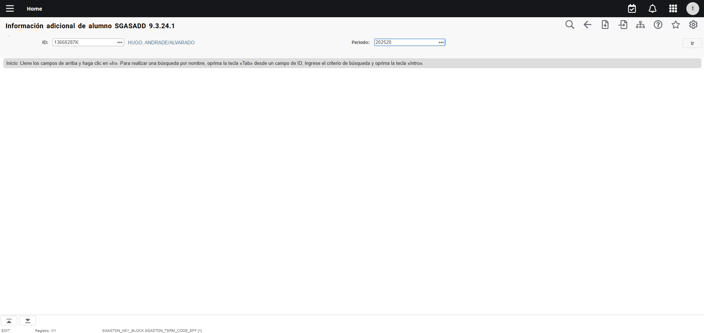
Cambiar atributo
Actualizar características del estudiante
1
2
3
En SGASADD, ingrese el ID: código identificador del alumno del alumno al que desea asignar el atributo.
Periodo en el cual se desea hacer la asignación.
Hacer clic en el botón Ir.

Slide 20
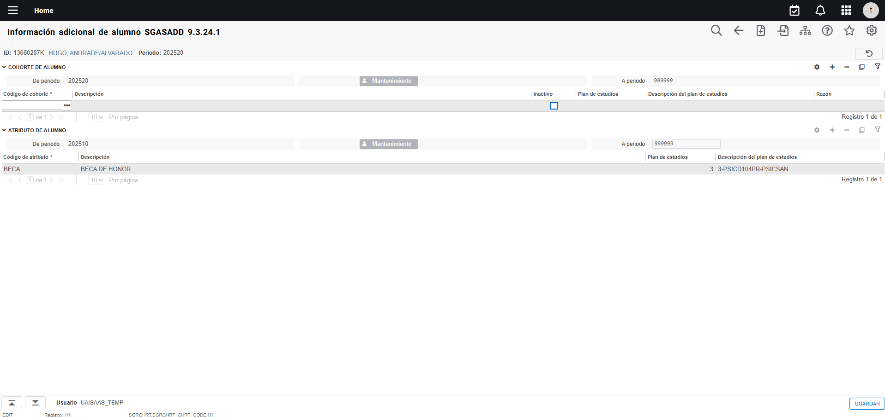
Cambiar atributo
Actualizar características del estudiante
Presione el botón para pasar al siguiente bloque.
4

Slide 21

Cambiar atributo
Actualizar características del estudiante
5
6
El campo “De período” muestra el período en el que fue cargado un atributo a un estudiante y el cambio se está realizando en un período posterior.
Presione la opción “Copiar” o "Mantenimiento" para copiar los atributos
Presione el botón OK en el mensaje de advertencia.

Slide 22

Cambiar atributo
Actualizar características del estudiante
El período efectivo, ahora, corresponde al mismo período ingresado en la información inicial.
Si desea añadir un nuevo atributo al alumno, siga los pasos del 5 al 7 descritos en la diapositiva 16.
Si desea eliminar el o los atributos existentes y no caracterizar al estudiante a partir del período ingresado, elimine cada uno de los atributos asignados y guarde la información.
Si desea sustituir un atributo existente, elimínelo primero y guarde la información. Posteriormente proceda a insertar el nuevo atributo según las instrucciones dadas anteriormente.

Slide 23
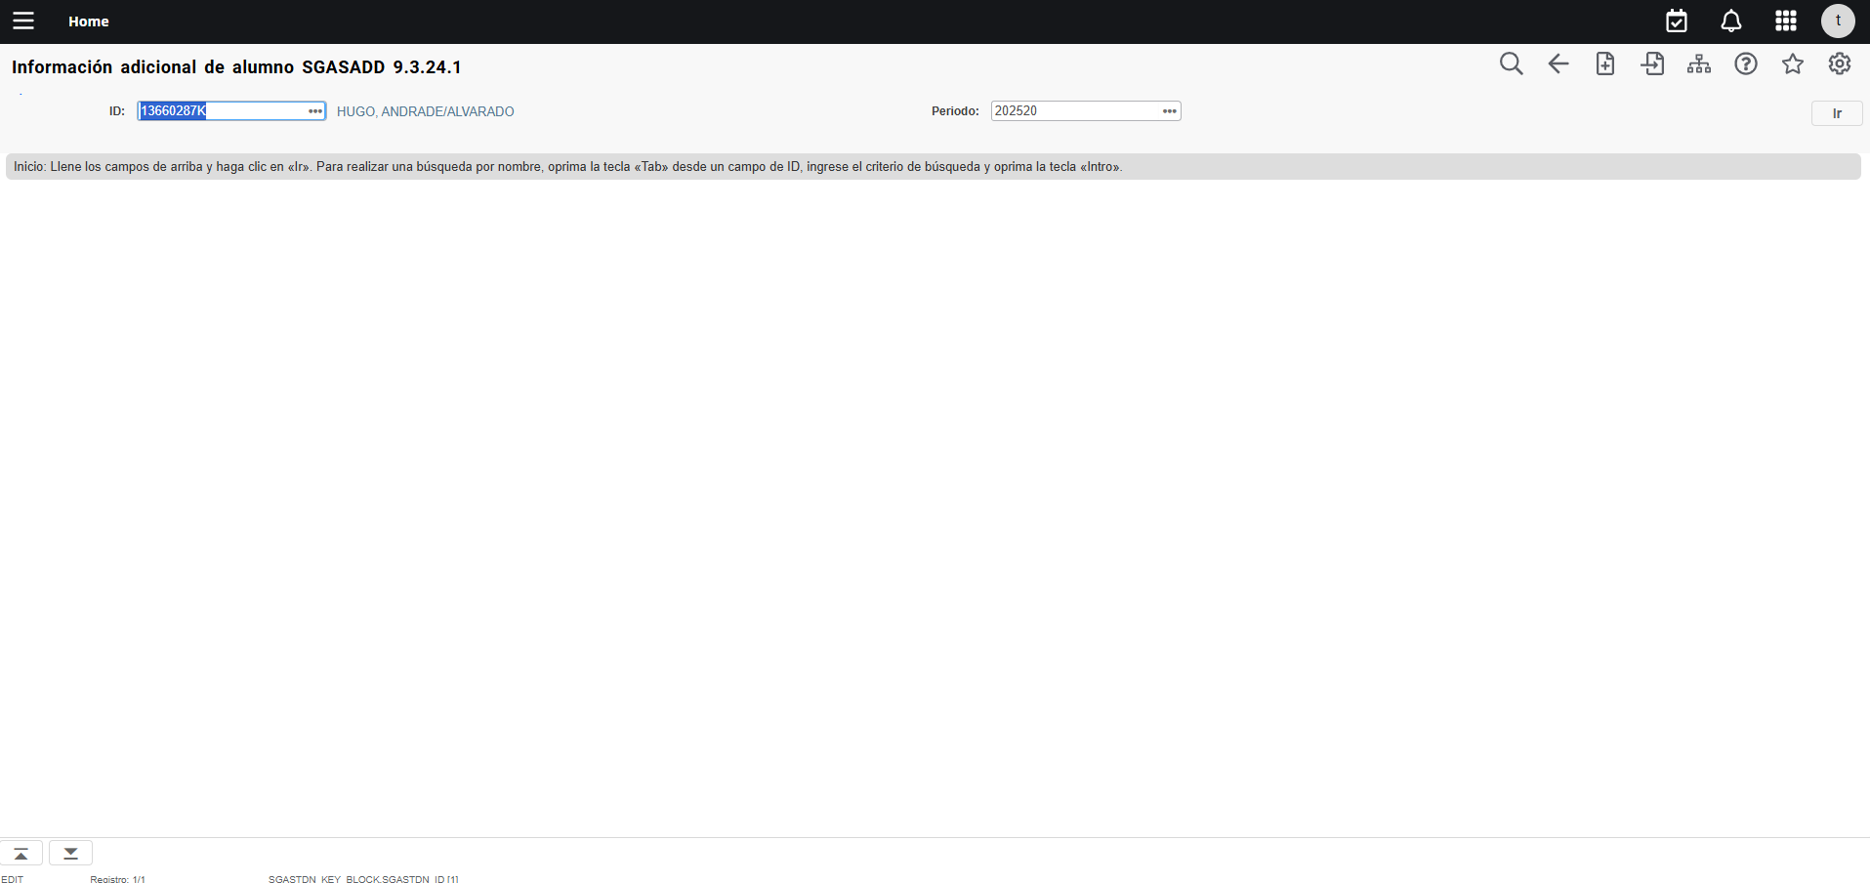
Finalizar atributo(s)
Actualizar características del estudiante
1
2
3
Si desea finalizar los atributos de un estudiante. Es decir que a partir de un período dado no tenga más atributos:
En la página SGASADD ingrese el ID: código identificador del alumno del alumno al que desea asignar el atributo.
Periodo en el cual se desea hacer la finalización.
Hacer clic en el botón Ir.

Slide 24
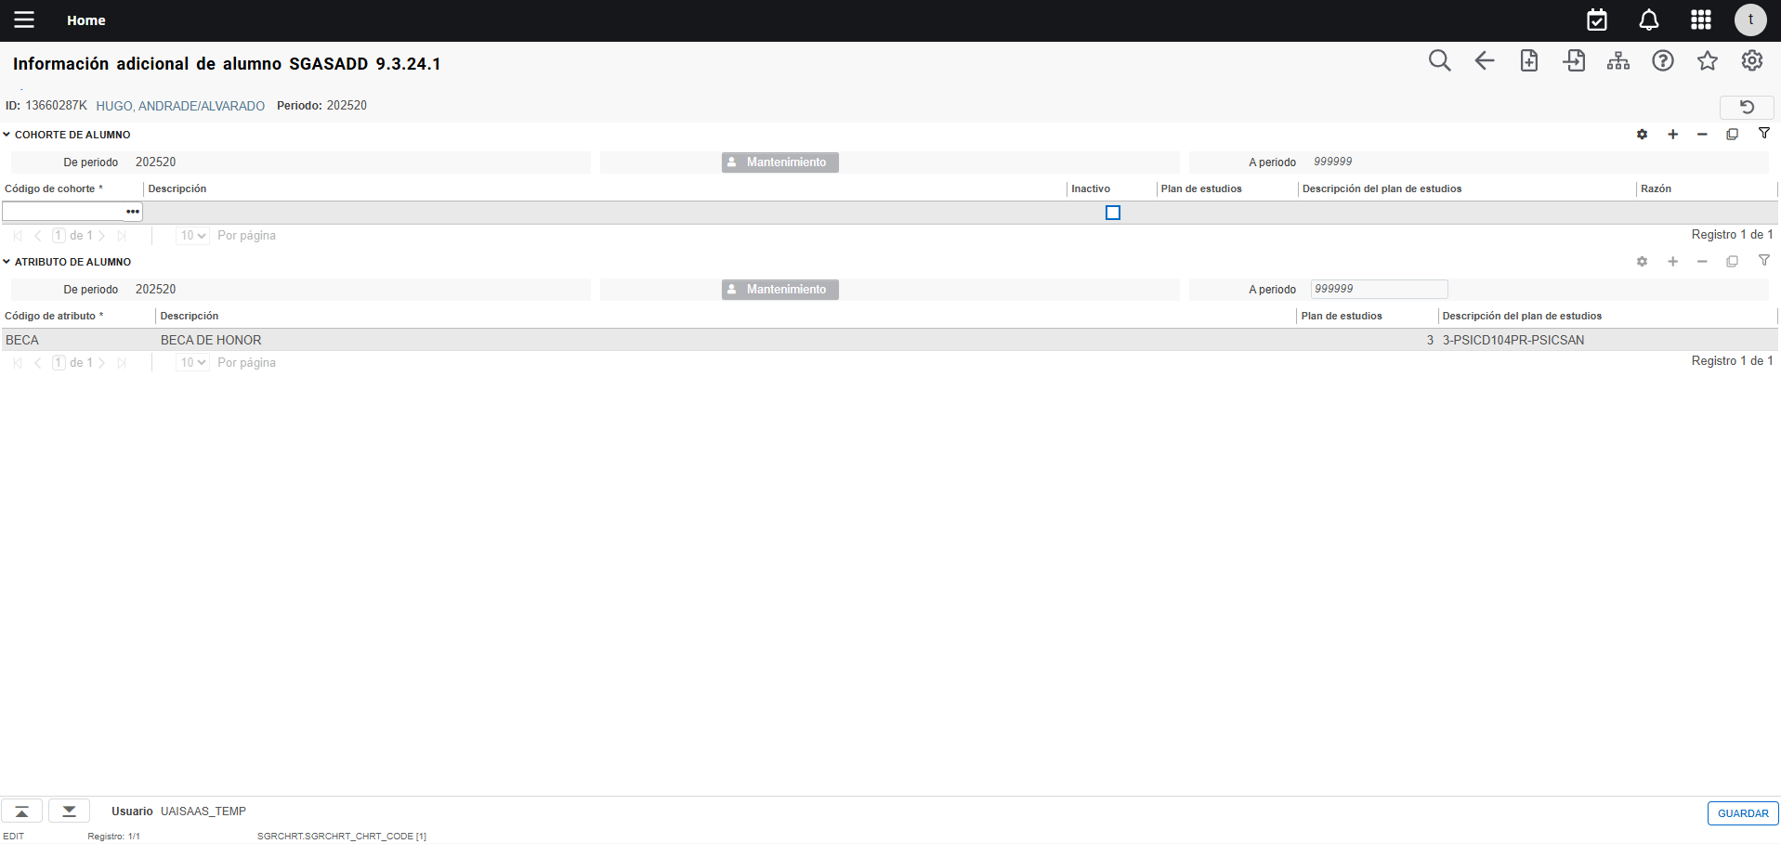
Finalizar atributo(s)
Actualizar características del estudiante
El sistema le muestra los atributos que tenga cargados el estudiante en períodos anteriores y que aún tienen vigencia en el período ingresado.
Presione el botón para pasar al siguiente bloque que corresponde a los atributos.
4

Slide 25
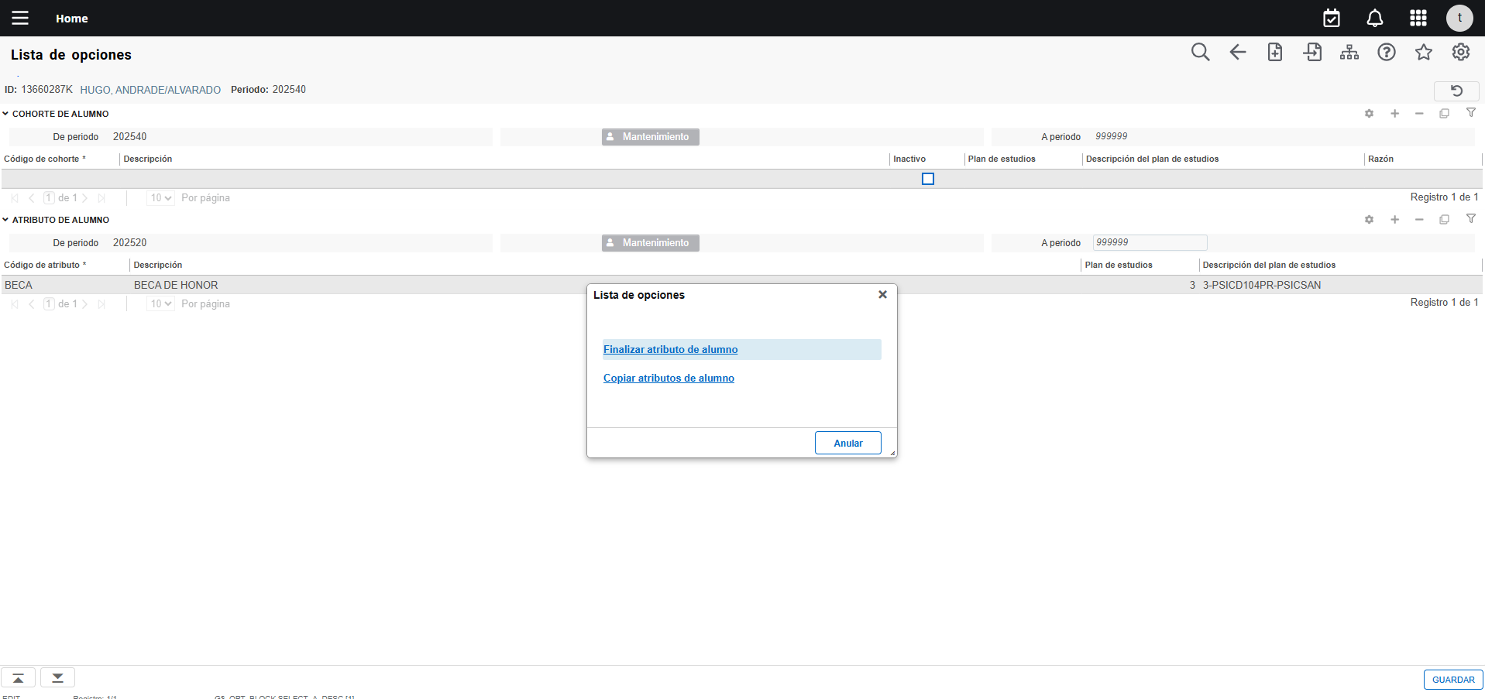
Finalizar atributo(s)
Actualizar características del estudiante
5
6
Presione el botón Mantenimiento. Se abrirá la ventana para las opciones de mantenimiento del bloque.
Seleccione la opción Finalizar atributo del alumno

Slide 26
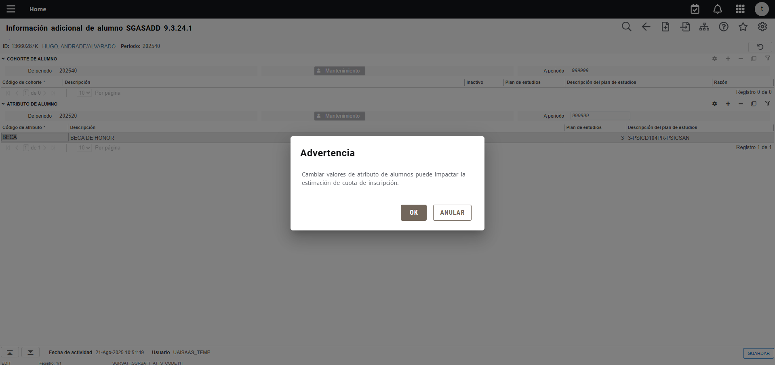
Finalizar atributo(s)
Actualizar características del estudiante
8
7
Presione OK en la ventana de advertencia del cambio, pues éste puede afectar las reglas de cobro que apliquen al estudiante.
El sistema ha modificado el campo A período y ha realizado el cambio: los atributos que tenía el estudiante estuvieron activos hasta el período ingresado en el inicio del procedimiento.

Slide 27
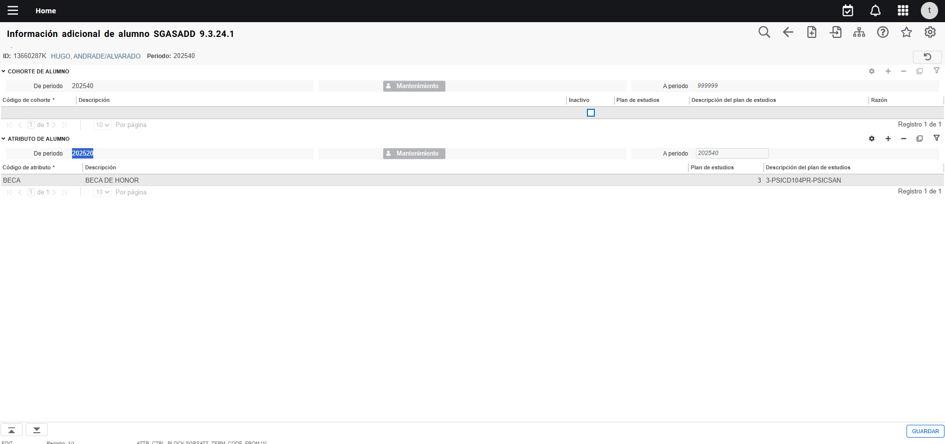
Vigencia del atributo
Actualizar características del estudiante
Los atributos asignados a los estudiantes son efectivos entre los períodos que se indican en los campos “De período” y “A período”.
Si el campo “A período” corresponde al código 999999 (Fin de los tiempos) significa que ese atributo es el vigente para el estudiante desde el período de asignación y no se ha cambiado dicha asignación.

Slide 28
Cohorte del estudiante
Actualizar características del estudiante

Slide 29

Asignar cohorte, por primera vez
Actualizar características del estudiante
1
2
3
En SGASADD, ingrese el ID: código identificador del alumno del alumno al que desea asignar la cohorte.
Periodo en el cual se desea hacer la asignación.
Hacer clic en el botón Ir.

Slide 30
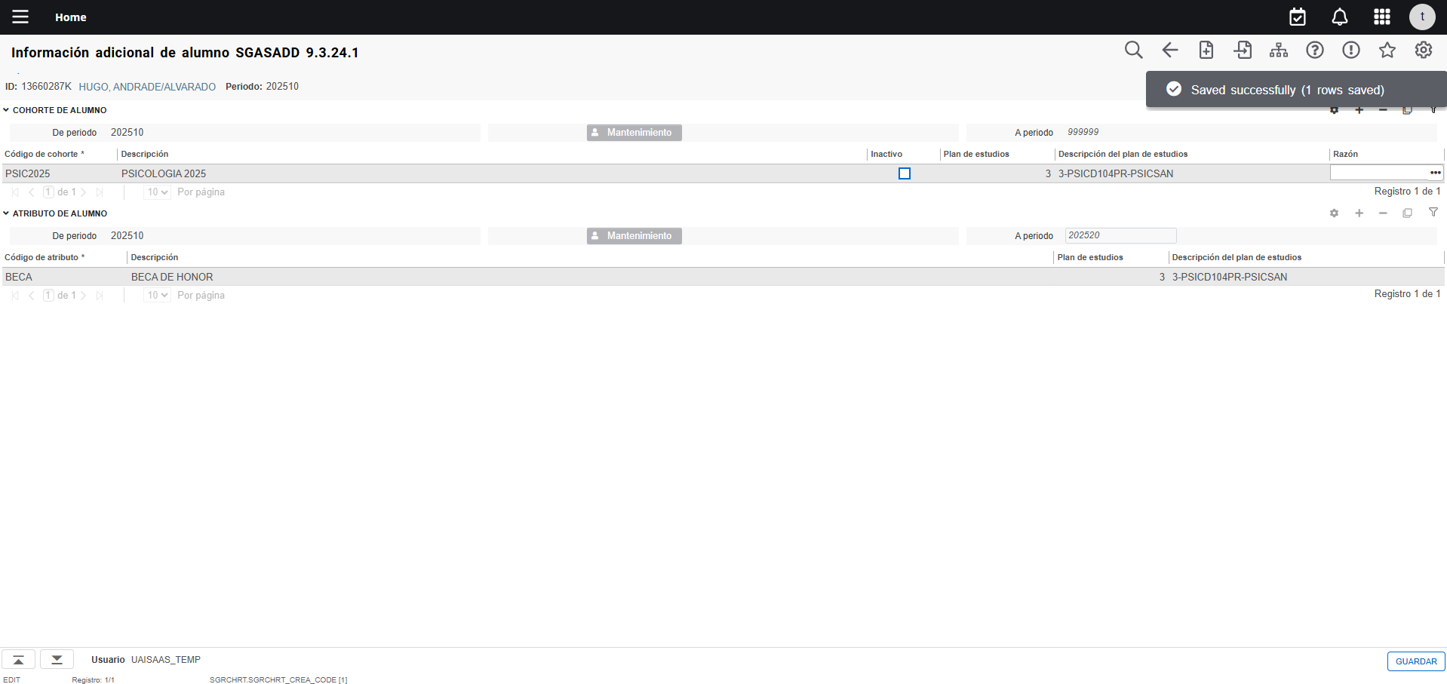
Asignar cohorte, por primera vez
Actualizar características del estudiante
4
5
Seleccione o digite el código de la cohorte que asignará al estudiante.
Seleccionar el Plan de estudios para el que aplica el atributo, si aplica. Este campo no es obligatorio, pero si un atributo no es asociado al plan de estudios, significa que caracteriza al estudiante para todos los programas de la institución.
Es importante destacar que la corte inicial de los estudiantes vendrá asignada desde la admisión del este en el plan de estudios que corresponda.
Guarde la información
6

Slide 31
Cambiar cohorte
Actualizar características del estudiante
1
2
3
En SGASADD, ingrese el ID: código identificador del alumno del alumno al que desea asignar el atributo.
Periodo en el cual se desea hacer la asignación.
Hacer clic en el botón Ir.
En SGASADD, ingrese el ID: código identificador del alumno del alumno al que desea asignar la cohorte.
Periodo en el cual se desea hacer la asignación.
Hacer clic en el botón Ir.

Slide 32
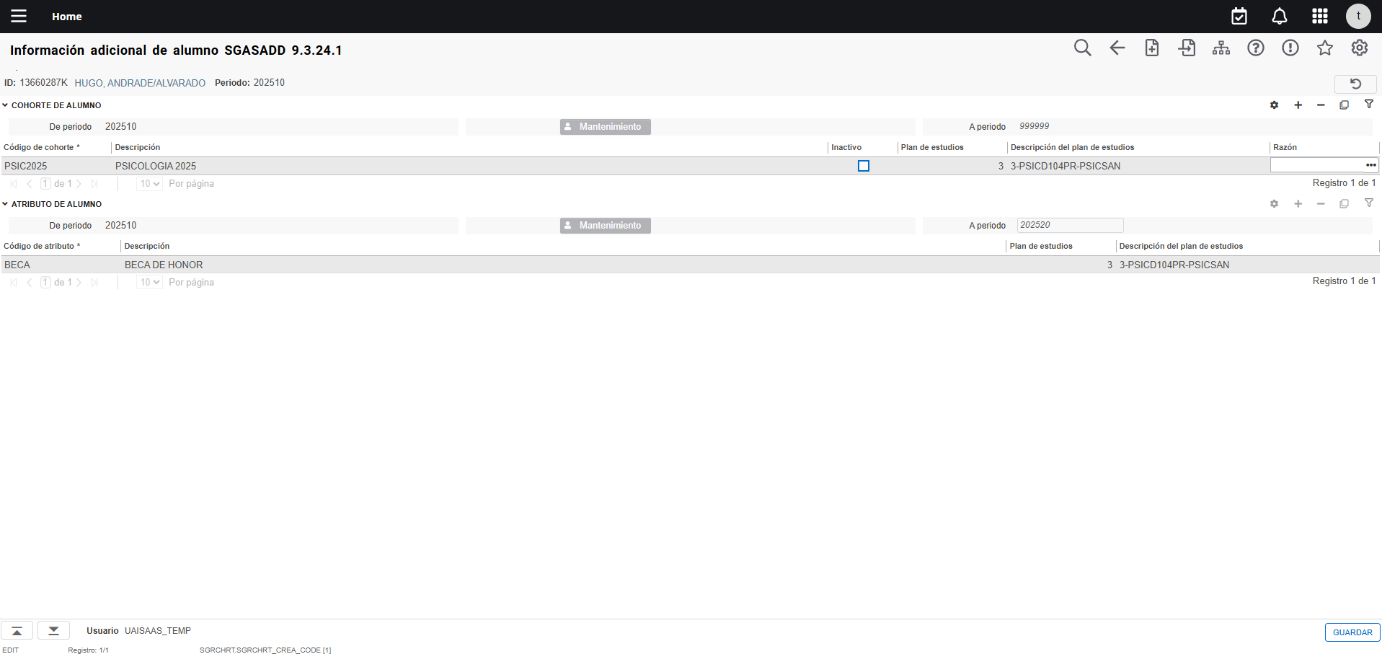
Cambiar cohorte
Actualizar características del estudiante
4
El campo “De período” muestra el período en el que fue asignada la cohorte inicialmente a un estudiante y el cambio se está realizando en un período posterior.
Presione la opción “Copiar”.

Slide 33

Cambiar cohorte
Actualizar características del estudiante
5
6
El período efectivo, ahora, corresponde al mismo período ingresado en la información inicial.
Marque la casilla Inactivo para indicar que esa cohorte ya no es la actual del estudiante.
Opcional seleccione o digite el código de razón por la cual se está inactivando la cohorte.
Presione el botón Guardar.
7

Slide 34
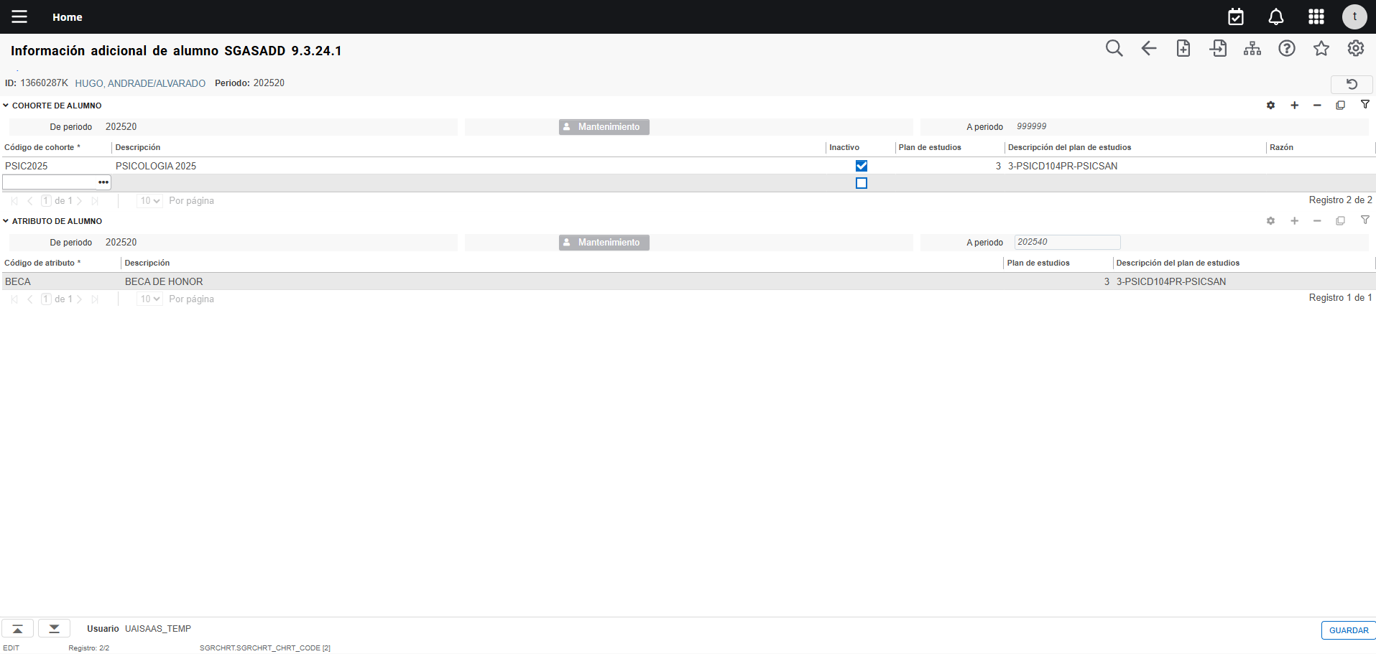
Cambiar cohorte
Actualizar características del estudiante
8
9
10
Presione el botón Insertar para agregar la nueva cohorte del estudiante.
Seleccione o digite el código de cohorte que va a asignar.
Seleccione el plan de estudios para el cual se está asignando la nueva cohorte.
Presione el botón Guardar.
11

Slide 35
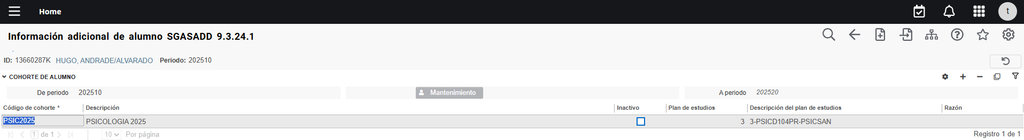
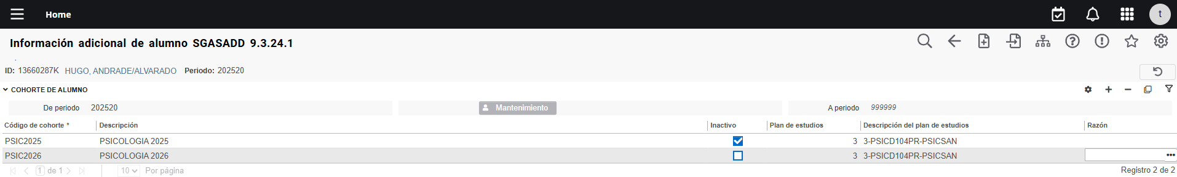
Vigencia de la cohorte
Actualizar características del estudiante
Las cohortes asignadas a los estudiantes son efectivas entre los períodos que se indican en los campos “De período” y “A período”.
Si el campo “A período” corresponde al código 999999 (Fin de los tiempos) significa que esa cohorte está vigente para el estudiante desde el período de asignación y ésta no se ha cambiado.
Para el caso de las cohortes, adicionalmente se lleva el registro de las cohortes activas e inactivas, siempre que no se eliminen los registros.

Slide 36
RESUMEN
Actualizar características del estudiante
  La universidad actualiza las características de estudiante.
  La institución realiza el cambio a través de páginas administrativas.
  El cambio en el registro de alumno se realiza en SGASADD.
  La historia del alumno y de los cambios no se pierde.
  Se puede hacer un cambio de características en la universidad o por programa.
  Se puede hacer el cambio en el mismo periodo o en otro.

Slide 37


MUCHAS GRACIAS
Consultor
Correo

